Slide 2
Budsjettforslag 2022-2025
Byggjer på gjeldande økonomiplan, forslag til statsbudsjett og utviklinga elles

Slide 3
Forslag til statsbudsjett
Handlingsrommet redusert, prisveksten tek mykje av skatteveksten
Mindre enn det som reelt sett vart lova i RNB
2020-resultatet gjer at det ser betre ut
Uvisse m.o.t. renteutvikling

Slide 4
Frie inntekter
Anslag for skatt på inntekt og formue byggjer på skatteinngang i 2021 og Solberg-regjeringa sitt framlegg til statsbudsjett.
KS’ prognosemodell er lagt til grunn for budsjettering av rammetilskot.

Slide 5
Ulike budsjettføresetnader
Havbruksfondet 2,6 mill.
Ressurskrevjande tenester 40,5 mill. (-3 mill.)
Lønsavsetning i samsvar med statsbudsjettet og KS’ førsetnader (ikkje ferdig oppdatert på budsjettidspunktet)
Pensjon i samsvar med oppgåver frå KLP og SPK
Auka straumbudsjettet med 5,1 mill.
Deflator 2,5 prosent

Slide 6
Renter og finans
Avkasting og utbyte: - Sunnhordland kraftlag AS 5,25 mill. - Gjensidigestiftelsen 0,3 mill. - Stord kommunale utviklingsselskap 0 - Kraftsalsfondet 7,9 mill. Gjennomført benchmarking
Budsjettrenta er utarbeida av vår gjeldsforvaltar, Norne Securities og er basert på marknadsrenter.
Notes:
Det er budsjettert med avkastning på "Kraftsalsfondet" med kr 7,9 mill. kr basert på gjennomsnittleg avkasting dei siste tre åra.

Slide 7
Eigedomsskatt
I budsjettet for 2021 vart eigedomsskatten redusert med omlag 2,5 mill. kr, målsettinga er reduksjon til 2013-nivå
Rådmannen finn ikkje at det er rom for å redusere eigedomsskatten i budsjettet for 2022, og gjer i tillegg framlegg om å reversera den reduksjonen som vart gjort i 2021
Satsen for næring og tomt er foreslått auka frå 6 til 6,5 promille, og frå 3,5 til 3,6 for bustad- og fritidseigedomar
Botnfrådrag er foreslått uendra på same nivå som 2021.

Slide 8
Formannskapet, plan og miljø

Slide 9
Planarbeid, miljø
Stord kommune skal vedta ny samfunnsdel i 2022 og utarbeide ny arealdel til kommuneplanen, det er sett av 2,5 mill. til overordna planarbeid
Klimabudsjett frå og med 2023
Stord Fitjar landbruks- og miljøkontor er vert vidareført som 2021
Det er sett av kr 100 000 til Folkehelsedagane i 2022
0,5 mill. til ladepunkt for el-bilar (tenestebilar)

Slide 10
Digitalisering, velferdsteknologi
Hausten 2021 vert det utarbeida ein digitaliseringsstrategi, ei oppfølging av PWC-rapporten frå i 2020
Strategien skal gje retning for arbeidet med digitalisering, sikre samordning og prioritering, og forankring av arbeidet
Konkrete tiltak for 2022 vert klar når strategien er lagt fram, for å ha høve til å iverksetjing vel ein å setje av 0,9 mill. til tiltak for 2022
Tilsvarande sum er lagt inn for oppfølging av arbeidet med velferdsteknologi

Slide 11
Kyrkja
Kr 8,846 mill. kr I driftstilskot, kompensert for løns- og prisvekst, Omsøkt sum er kr. 9,164 mill.
11 mill. til prosesjonsveg Frugarden gravplass i 2024 og 2025
Det er i planperioden lagt inn 14 mill. kr til rehabilitering av Stord kyrkje, basert på tilstrandsrapport utarbeida av kyrkjeleg fellesråd.
0,5 mill. til regulering/prosjektering kyrkjelydshus i 2023.

Slide 12
Folkevalde, politiske utval
Utgifter til politisk arbeid vert vidareført på 2021-nivå
Det er sett av kr. 300 000 til disposisjon for formannskapet, løyvinga inkluderer kr 100 000 til næringsføremål
Det ligg inne driftstilskot til Attraksjon Sunnhordland i 2022 og 2023.
Vekst i løyvinga til kontrollutvalet på 2,5 prosent i høve til 2021. Den totale ramma for kontrollutvalet er kr 1,109 mill. Kontrollutvalet har i sitt budsjettframlegg for 2022 foreslått ei ramme på kr 1 246 058

Slide 13
Oppvekst og kultur

Slide 14
Barnehage
Det er venta å vera 35 færre barnehagebarn i 2022 enn i 2021
Overføringa til private barnehagar er redusert med 1,875 mill. kr, tilsvarande 20 småbarnsplassar
Vil vurdera nye barnehage i Sagvåg hausten 2022

Slide 15
Skulen
Rådmannen foreslår å redusera driftsbudsjettet med 1,5 mill. kr.
Kr 3,3 mil. i 2022 til fullfinansiering av ny gymnastikksal, baskethall, ved Langeland skule
Siste del av løyvinga til ny Nysæter ungdomsskule og fleirbrukshall, kr 62,8 mill., ligg også inne i 2022
Modulbygg med tre klasserom på Leirvik skule har godkjenning til 2025. Det er lagt inn til saman 85 mill. kr i perioden til m.a. utbetring av ’97-bygget’, gymsalfløyen, arbeidsplassar og garderobar.

Slide 16
Eining for kultur
Forstudie for ombygging/opprusting av kulturhuset vil liggja føre våren 2022
3,5 mill. I 2022 til rehabilitering av symjehallen på VVS, elkraft og noko bygningsmessig arbeid
Arbeidet med ny kulturplan er satt i gang, rullering av kulturminneplan er i avslutningsfasen og venta ferdig til sommaren
Eining for kultur sitt budsjett er effektivisert med 0,35 mill.
Kulturskulen vidareført om lag som 2021 med tal plassar og betalingssatsar

Slide 17
Barnevern
Driftsbudsjettet for barnevernet er vidareført som i 2021, tiltaksbudsjett byggjer på kjende vedtak per august 2021
Gjennom barneverns-/oppvekstreforma får kommunen frå og med 2022 m.a. ansvar for kostnader med barn i fosterheim. Fram til no har kommunen fått desse utgiftene refundert. Frå og med 2022 er refusjonane lagt på rammetilskotet. KS meiner me burde fått 12 mill., Stord fekk 9,5 over ramma

Slide 18
Vaksenopplæringa, Eining for førebyggjande tenester
Vaksenopplæringa vert vidareført omlag som i dag.
Drifta i Eining for førebyggjande tenester sitt budsjett for 2022 er redusert med 1,2 mill. kr.

Slide 19
Plan og utvikling

Slide 20
Regulering, byggesak, oppmåling
Drifta vidareført på 2021-nivå
Gebyr for plan- og oppmålingssaker vert auka med 3,2%
Byggjesaksgebyret vert halde på 2021-nivå
Det er sett av 1 mill. til digitalisering av byggjesaksarkivet
Innføring av eByggesak i 2022

Slide 21
Vatn og avlaup
Investeringsramma for vatn 93 mill., avlaup 101 mill.
Store investeringar saman med renteauke gjer at gebyret for avlaup aukar med 20 prosent
Avgiftsauke for vatn (4 prosent) og slamtøming (6,6 prosent). Årsgebyra for renovasjon er føreslått justert ned med 2 prosent, tilknytingsgebyra for vatn og avløp vert ikkje auka.

Slide 22
Veg, trafikk og parkering
Budsjettet i hovudsak vidareført som i 2021
Innanfor investeringsramma er m.a. prioritert asfaltering, vegutbetring og samarbeidsprosjekt, veglys m.a. for deler av Vatnadalsvegen, hjartesonar ved skulane, intensivbelyste fotgjengarfelt, stenging av Ådlandsvegen, utbetring av kryss ved Langelandsstølen og forprosjekt fortau Skyttarhaugsvegen.

Slide 23
Stord kommunale eigedom
Tiltakspakkane som følgje av pandemien har gjort at ein har fått gjennomført ekstraordinær rehabilitering og vedlikehald i 2021
I framlegg til driftsbudsjett for 2022 er bygningsvedlikehaldet redusert med kr 800 000
Budsjettet for reinhald er redusert med kr. 300 000
Ein ny driftsoperatør frå oktober for Nysæter skule

Slide 24
Idrettsanlegg
Det er lagt inn 35 mill. kr til «ny Rackethall» med ferdigstilling i 2023
Vikahaugane naturgrasbane er lagt inn med kr 5,0 mill. i 2024
0,65 mill. til strakstiltak på kunstgrasbanane for å hindra forureining av granulat
Løyving til toalettbygg ved Åsbanen.

Slide 25
Stord brann og redning
Dagkasernering frå 1. desember 2022
Avviklar Sagvåg brannstasjon frå same dag - innsparing om lag 1,5 mill. kr
Investera i ein “first responder» bil for å oppretthalda og styrka beredskapen
Legg ansvar for bilordninga til brannvesenet
Rehabiliterer brannstasjonen og legg til rette for dagkasernering, dekkhotell (20 mill.)
Notes:
Det er foreslått dagkasernering av brannvesenet frå 1. desember 2022. Sagvåg brannstasjon vert foreslått avvikla frå same dag. For å trygga beredskapen er det forslag om å kjøpa ein mindre og meir effektiv brannbil, ein såkalla “first responder” bil, for å m.a. å styrka beredskapen etter bortfallet av stasjonen i Sagvåg. Med ein slik bil kan eit ved utrykking til områder som f. eks Huglo ha første innsatsbil/hovudbil ståande igjen som beredskap for alle objekt som har krav til 10 minutt innsatstid (særskilde brannobjekt)Ein slik bil vil også vera eit naudsynt verktøy for at dagkasernert personell kan rykke direkte ut når dei er ute på førebyggande oppdrag.

Slide 26
Rehabilitering, helse og omsorg

Slide 27
Rehabilitering, helse og omsorg, fortsatt satsing på:
Heiltidskultur
Velferdsteknologi
Førebyggjande heimebesøk
Frisklivssentralen
Dagrehabilitering
Heimerehabilitering
Leiaropplæring
Menn i helse.
Notes:
Sjå på turnusar, utlysing av stillingar, få folk til å jobba fleire plassar

Slide 28
Heimebaserte tenester
Etterspørselen etter tenester har auka dei siste åra m.a. som følgje av få institusjonsplassar og fleire med omfattande hjelpebehov Tenesta likevel redusert med fire årsverk i høve til driftsnivået hausten 2021
Derfor ein viss risiko knytt til budsjettrammene for 2022
Ein vil jobba med tiltak på fleire nivå for å tilpassa tenestenivået til budsjettrammene, gjennom auka bruk av velferdsteknologi, betre samarbeid med fastlegane, organisatoriske grep, samt tett samarbeid med tildelingskontoret.

Slide 29
Institusjonsdrift
Driftsbudsjettet for Stord sjukeheim redusert med 2,5 årsverk i forhold til dagens drift
Forslag om å ta i bruk to nye sjukeheimsplassar første halvår og tre nye andre halvår 2022
Knutsaåsen styrka 0,7 årsverk og kr. 1,6 mill. på ulike vikarpostar - fortsatt 2,4 færre årsverk i høve til dagens drift - ein vil i 2022 etablera vikarstab

Slide 30
Rehabilitering av rom på Knutsaåsen og Stord sjukeheim
14 ledige ny-renoverte institusjonsplassar
Flyttar leigetakarar frå avd. 2 på Knutsaåsen til dei ledige romma
Rehabiliterer 20 rom frå 1985 på Knutsaåsen (8 mill.) og dei siste 32 romma på sjukeheimen (1,5 mill.)

Slide 31
Eining for aktivitet og rehabilitering
Budsjettet vidareført på omlag same nivå som 2021

Slide 32
Eining for habilitering
Eininga har sju bufellesskap og to einebustader der det vert ytt heildøgnsomsorg
60 mill. kr til nytt bufellesskap på Heiane for personar med utviklingshemming, foreslått opning i 2025
Ikkje funne rom til å følgja opp opptrappingsplan på Sæbø gard (3 mill.)
Styrka budsjettet for å finansiera nye vedtak

Slide 33
Tildelingskontoret
Budsjettet vidareført som i år
BPA-budsjettet styrka med 3,6 mill.
Det er budsjettert med kr. 75 mill. i startlån i 2022

Slide 34
Legetenesta, Sunnhordland interkommunale legevakt (SIL)
Venteliste hos fastlegane
Budsjettert med 5,5 mill. ekstra vikarkostnader
SIL-budsjettet er vidareført på same nivå som i 2021

Slide 35
Eining for psykisk helse og rus
Tilbodet i hovudsak vidareført på 2021-nivå
Budsjettet redusert med 1 mill./1,5 årsverk
Ikkje funne rom for å oppretta døgntilbod for personar med ROP-liding (Åkervikåsen)
Notes:
ROP:
Dag/kveld 5,5 mill.
Døgnbemanning 8,1 mill.

Slide 36
NAV kommune, flyktningetenesta
Det er budsjettert med 3,25 mill. mindre til økonomisk sosialhjelp og kvalifiseringsstønad, i samsvar med utviklinga dei to siste åra
Det er lagt opp til at ein buset 19 flyktningar i 2022

Slide 37
Økonomiplan 2022-2025

Slide 38
Økonomiplan 2022-2025, saldering
Lagt grunn ein moderat vekst i frie inntekter (skatt og rammetilskot) samla på 2,9, 1,6 og 0,3 prosent for åra 2023-2025
KS sin prognosemodell utvikling i demografikostnader (utgiftsutjamning)

Slide 39
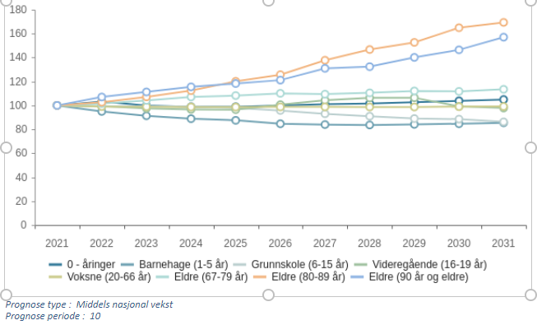
Demografisk utvikling

Slide 40
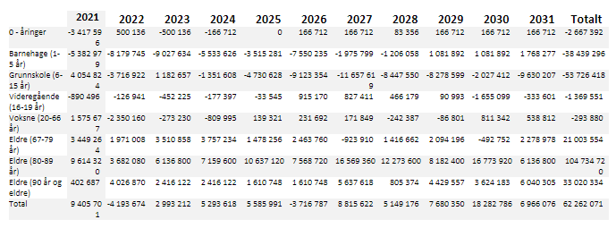
Demografiutgifter

Slide 41
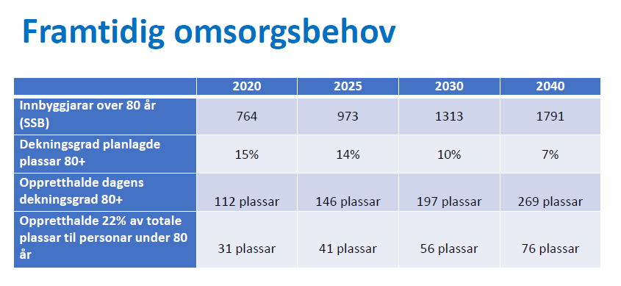
For å oppretthalda dagens dekningsgrad trengst det 90
nye institusjonsplassar i 2030

Slide 42
Økonomiplan 2022-2025
 | 2022 | 2023 | 2024 | 2025
Driftsinntekter | -1 648 | -1 683 | -1 719 | -1 739
Driftsutgifter | 1 560 | 1 551 | 1 554 | 1 564
Brutto driftsresultat | 112 | -131 | -165 | -175
Netto finansutgifter | 98 | 120 | 138 | 152
Netto driftsresultat | 10 | -11 | -27 | -23
Mindreforbruk | -2 | -21 | -35 | -31
I slutten av økonomiplanperioden vil kommunen si gjeld
vere nærare 4,3 mrd, slik at budsjettet er svært sensitivt
for renteendringar.

Slide 43
Økonomi- og effektiviseringsanalyse
Fleire av tiltaka er sette i gang eller under vurdering, som digitalisering, avgiftsparkering, oppdatering kommuneplan og bilordninga
I denne omgang ikkje gått vidare PwC sine forslag om å avvikla Hamna kontaktsenter, tilskotet til Kirkens bymisjon, ØHD
Ser det heller ikkje som aktuelt å gå inn på eit sjukefråværsprosjekt så lenge ein er i ein pandemisituajon, og ein er usikker på det innsparingspotensialet PwC antyder.

